Slide 1
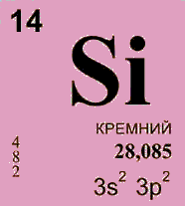
Кремний и его соединения

Slide 2
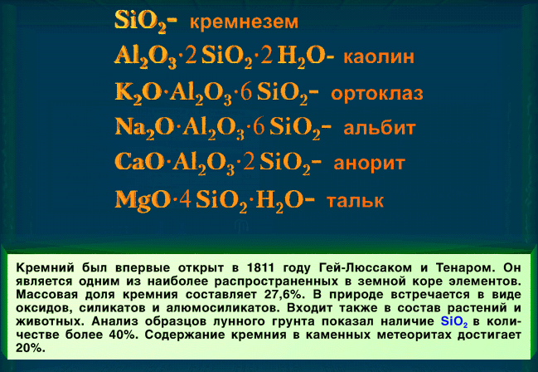

Slide 3
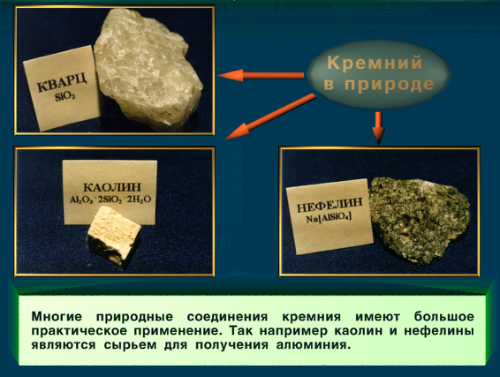

Slide 4
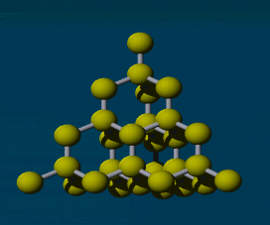
Аллотропные модификации
Кристаллический кремний
Аморфный кремний
Бурый порошок, диэлектрик
Обладает металлическим блеском, тугоплавкий, очень твердый, полупроводник

Slide 5
Химические свойства кремния
1) С неметаллами
Si + 2F₂ → SiF₄
Si + O₂ → SiO₂
Si + C → SiC (карборунд)

Slide 6
Химические свойства кремния
2) С металлами
2Mg + Si → Mg₂Si (силицид магния)
Mg₂Si + 4HCl → SiH₄ + 2MgCl₂
силан

Slide 7
Химические свойства кремния
3) С раствором щелочи
Si + 2NaOH + H₂O → Na₂SiO₃ + 2H₂
Силикат натрия

Slide 8
Получение кремния
В промышленности
2C + SiO₂ → Si + 2CO
В лаборатории
2Mg + SiO₂ → Si + 2MgO

Slide 9
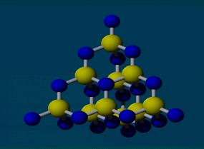

Оксид кремния SiO₂ – твердое тугоплавкое кристаллическое вещество.
Атомная кристаллическая решётка

Slide 10
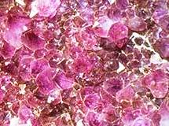
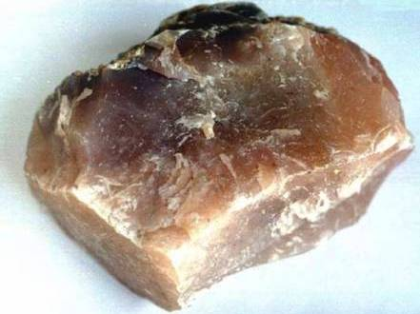
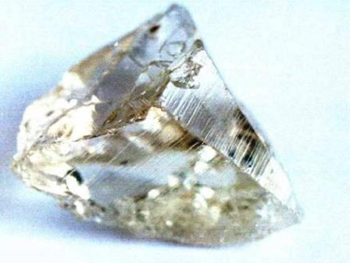
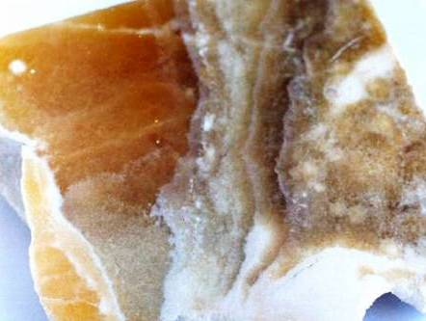

аметист
халцедон
SiO₂
SiO₂
SiO₂
Горный хрусталь
оникс
кремень
SiO₂

Slide 11
Химические свойства SiO₂
Кислотный оксид
А) со щелочами: SiO₂ + 2NaOH → Na₂SiO₃ + H₂O
Б) с основными оксидами: SiO₂ + CaO → CaSiO₃
2) C солями: SiO₂ + CaCO₃ → CaSiO₃ + CO₂↑

Slide 12
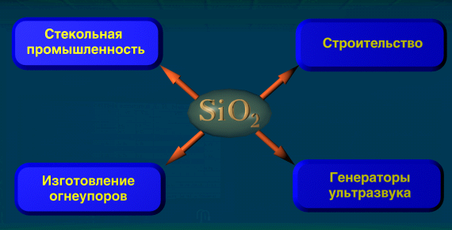
Применение оксида кремния

Slide 13
Кремниевая кислота H₂SiO₃
Na₂SiO₃ + 2HCl → 2NaCl + H₂SiO₃↓
SiO₃²⁻ + 2H⁺ → H₂SiO₃↓
H₂SiO₃ → SiO₂ + H₂O

Slide 14
